Slide 1
PHÒNG GIÁO DỤC VÀ ĐÀO TẠO QUẬN LONG BIÊN
TRƯỜNG MẦM NON ĐỨC GIANG
GIÁO ÁN VĂN HỌC
Đề tài : Thơ “ Xe chữa cháy ”
Lứa tuổi : Mẫu giáo bé
Giáo viên : Nguyễn Thị Hoa

Slide 2
Chương Trình
BÉ YÊU THƠ

Slide 4
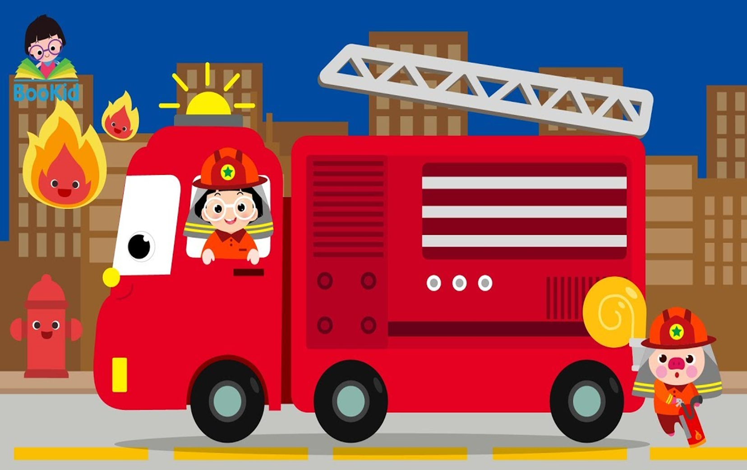
Mình đỏ như lửa
Bụng chứa nước đầy

Slide 5
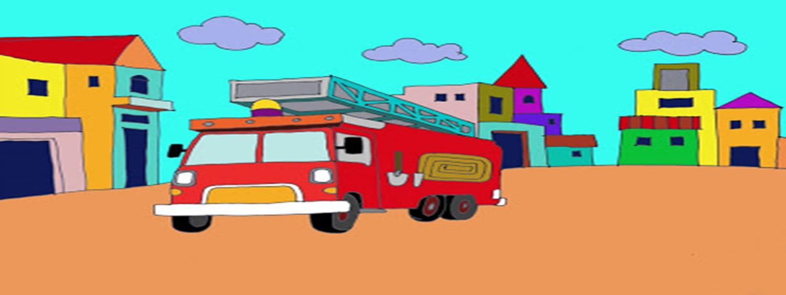
Tôi chạy như bay
Hét vang đường phố

Slide 6
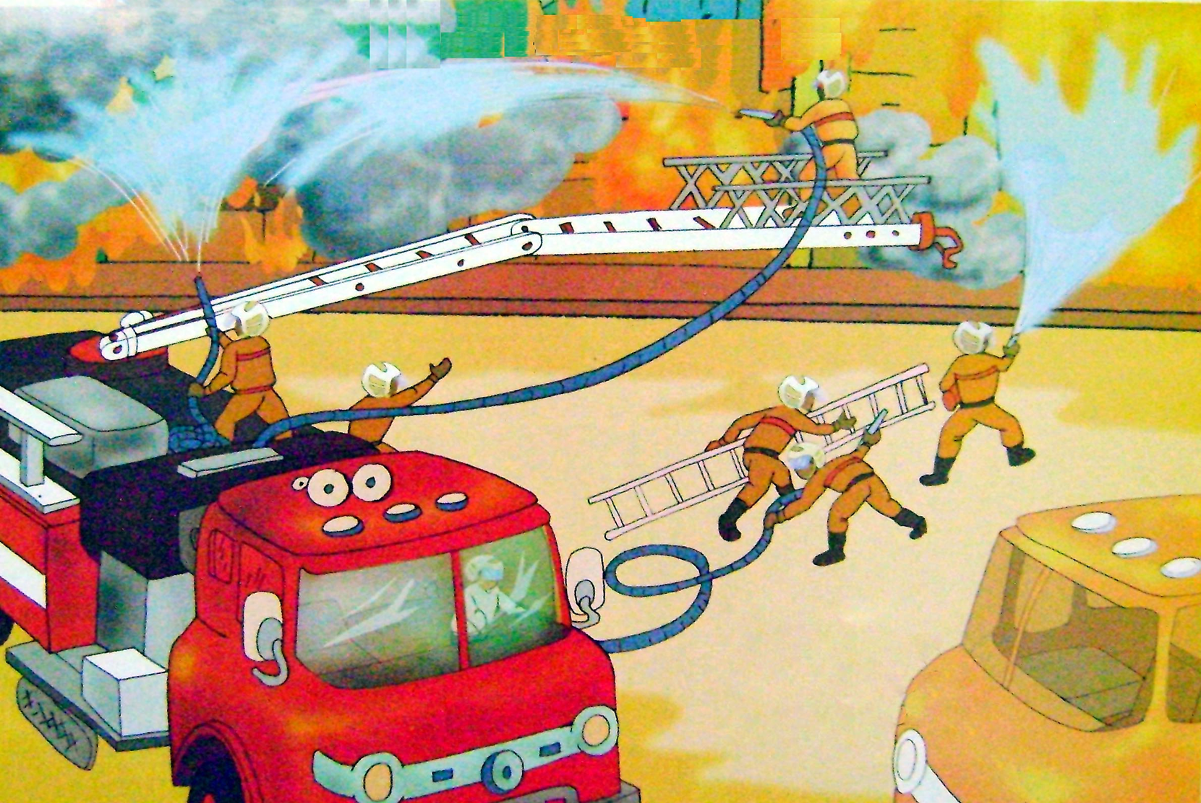
Nhà nào bốc lửa
Tôi dập liền tay
Ai gọi chữa cháy
Có ngay, có ngay

